Slide 1


Így automatizálja könyvelését:
gyakorlati példák, lehetőségek
Kabai József
Távügyvitel Kft.
© 2019 Távügyvitel Kft.
Notes:
‹#›

Slide 2
Miért kell automatizálni?
egy rendszerben dolgozzon mindenki
naprakész információk kellenek a döntésekhez
gyors adatfeldolgozás, kevesebb munkaidőigény
© 2019 Távügyvitel Kft.
Notes:
‹#›

Slide 3
Kétfajta automatizálás
Számlák manuális kiállítása, rögzítése
automatikus könyvelés a háttérben
Számlák, könyvelési adatok automatikus beemelése a könyvelésbe
© 2019 Távügyvitel Kft.
Notes:
‹#›

Slide 4
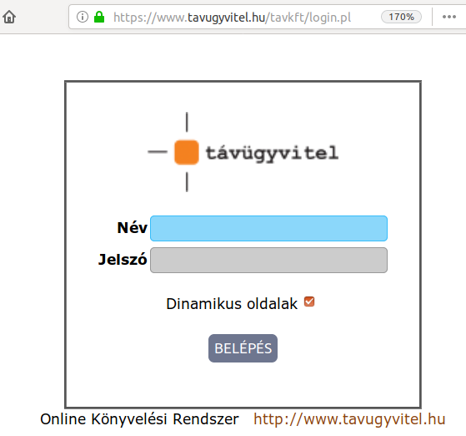
Web alapú rendszer
© 2019 Távügyvitel Kft.
Notes:
‹#›

Slide 5
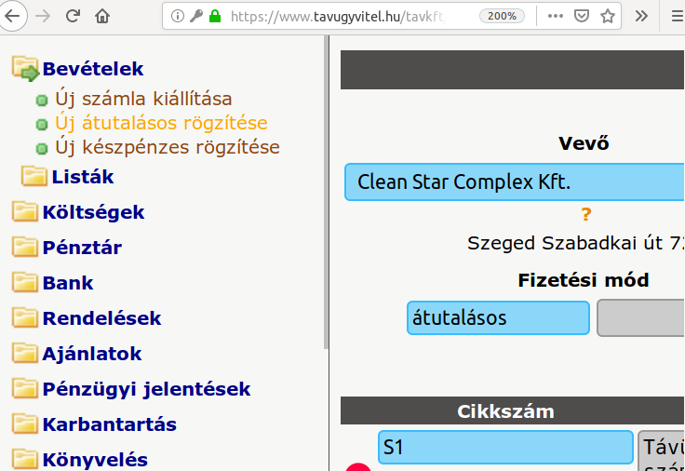
Komplett ügyviteli megoldás
© 2019 Távügyvitel Kft.
Notes:
‹#›

Slide 6
Automatikus könyvelés
Ügyfél számláz
Ügyfél költségszámlát iktat
Ügyfél számlatörténetet rögzít
Automatikus könyvelés a háttérben
© 2019 Távügyvitel Kft.
Notes:
‹#›

Slide 7
Vevőszámlák automatikus átvétele
Számlázz.hu kapcsolat
Adóhatósági adatszolgáltatás
© 2019 Távügyvitel Kft.
Notes:
‹#›

Slide 8
Banki számlatörténet automatikus feldolgozása
Banki adatállomány betöltése
Adatszolgáltatótól forgalmi adatok átvétele
(AISP szolgáltató,
Banki API hozzáférés)
© 2019 Távügyvitel Kft.
Notes:
‹#›

Slide 9
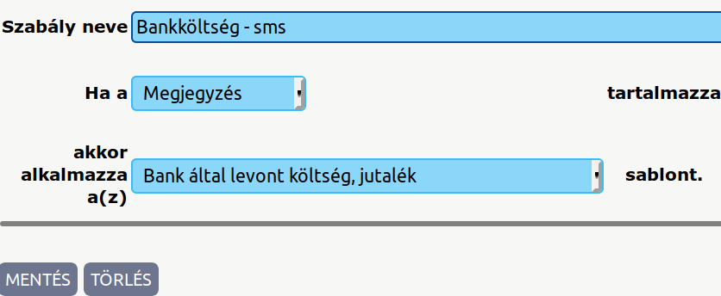
Bank: szabályok, sablonok
© 2019 Távügyvitel Kft.
Notes:
‹#›

Slide 10
Költségszámlák automatikus beemelése
manuális rögzítés kiváltása : hogyan?
számlakép felismerés
  egyelőre nem gyorsabb,
  nem elég hatékony
NAV Online számla rendszer
  még nem elérhető
© 2019 Távügyvitel Kft.
Notes:
‹#›

Slide 11
Költségszámlák automatikus beemelése 2.
manuális rögzítés kiváltása : hogyan?
Ügyfél:
a saját rendszerében állítja elő az adatállományt
© 2019 Távügyvitel Kft.
Notes:
‹#›

Slide 12
Távügyvitel online könyvelési szolgáltatás
webes ügyviteli rendszer ingyen
projektek, költséghelyek
teljes kontroll a könyvelés felett
© 2019 Távügyvitel Kft.
Notes:
‹#›

Slide 13
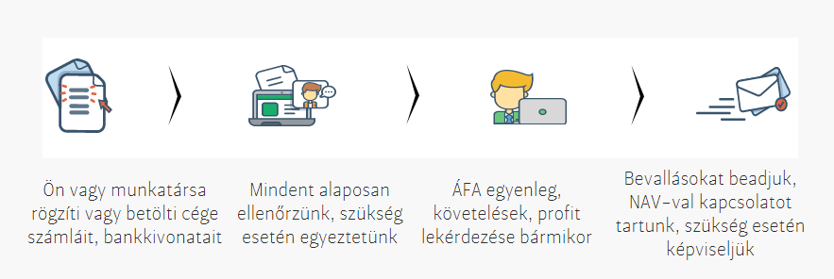
Munkamegosztás, automatizálás
egy rendszer
korlátlan tanácsadás
több idő az ellenőrzésekre
© 2019 Távügyvitel Kft.
Notes:
‹#›

Slide 14
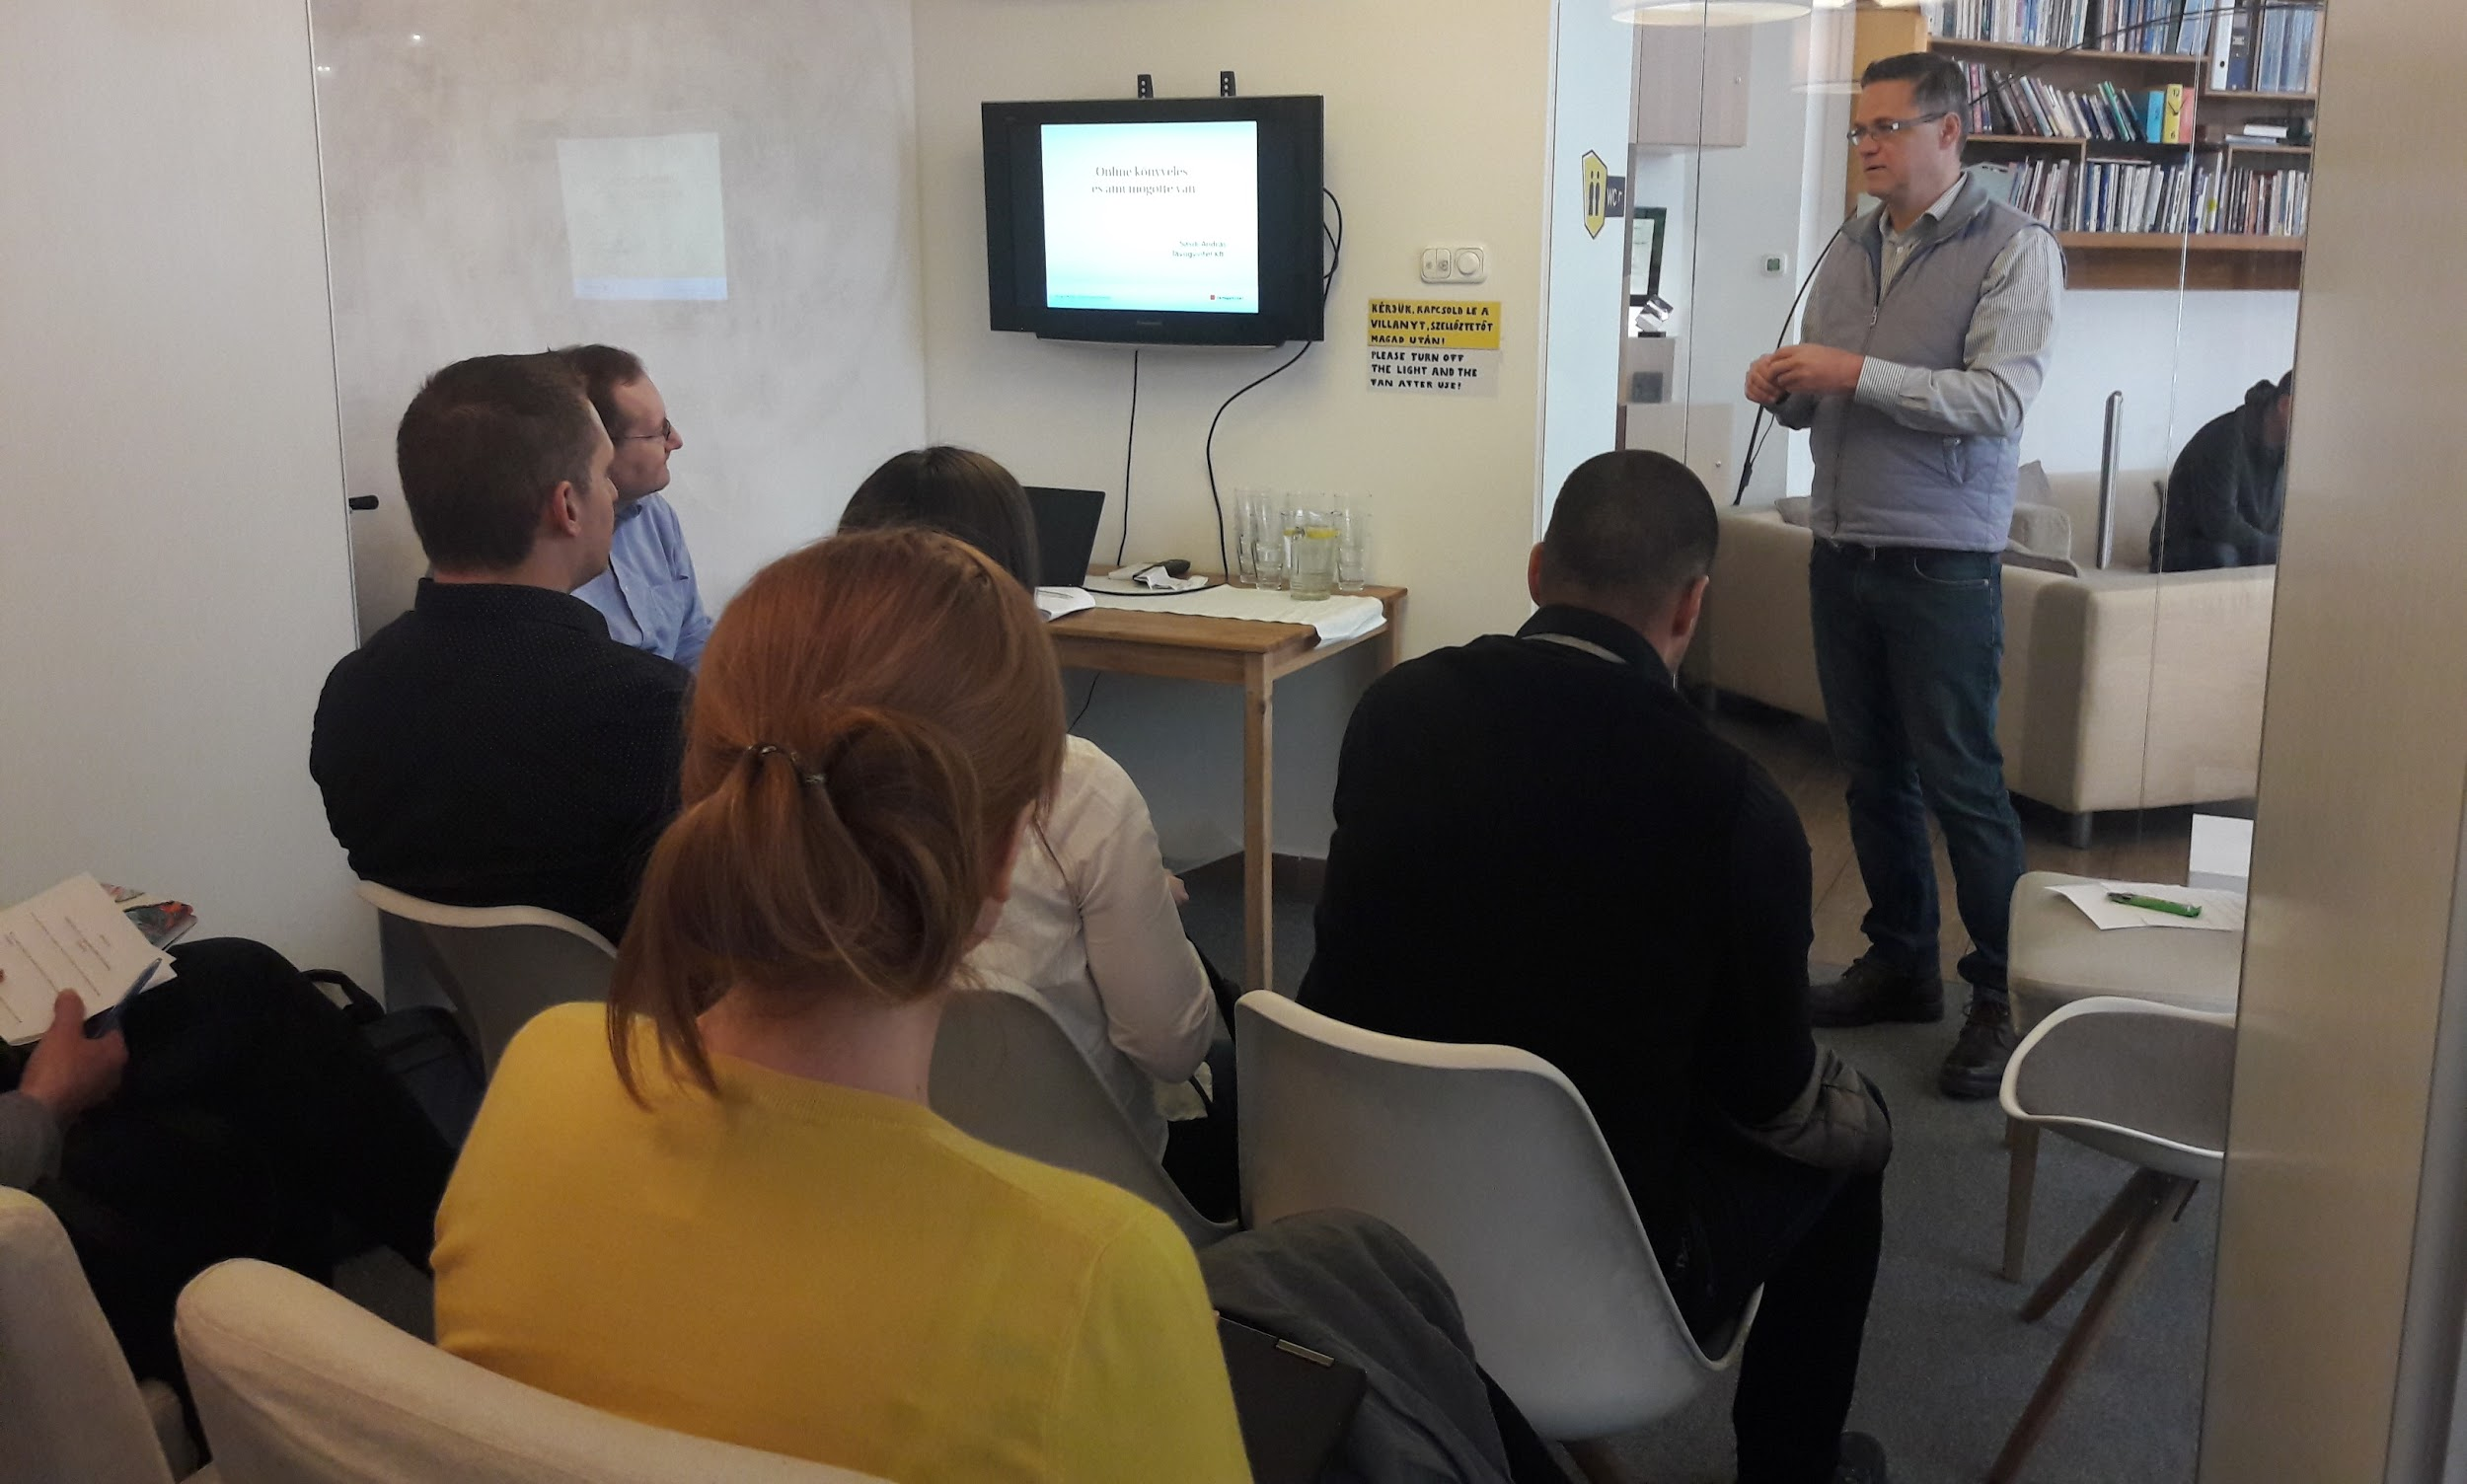
Előadás, egyéni konzultáció
Regisztráció
www.tavugyvitel.hu/eloadas.html
© 2019 Távügyvitel Kft.
Notes:
‹#›

